Slide 1



Los “Pelochos” contraatacan. T écnicas compartir código entre Windows 8 y Windows Phone 8.
SecondNug
@SecondNug

Slide 2
Vuelven los “Pelochos”.
Javier Suárez Ruiz
Icinetic | .NET Developer Arquitect
@jsuarezruiz

Slide 3
Índice
¿Qué vamos a ver?
Estrategias para compartir código
UX. A tener en cuenta.
Demos (código)
Preguntas y Respuestas

Slide 4
1º
Introducción.

Slide 5
Datos de interés
Aplicaciones móviles descargadas en 2012
85B
Tablets & teléfonos vendidos al año
Ventas dispositivos móviles contra PCS
700M
2:1
Aumento tiempo utilizado en desarrollo móvil
2X

Slide 6
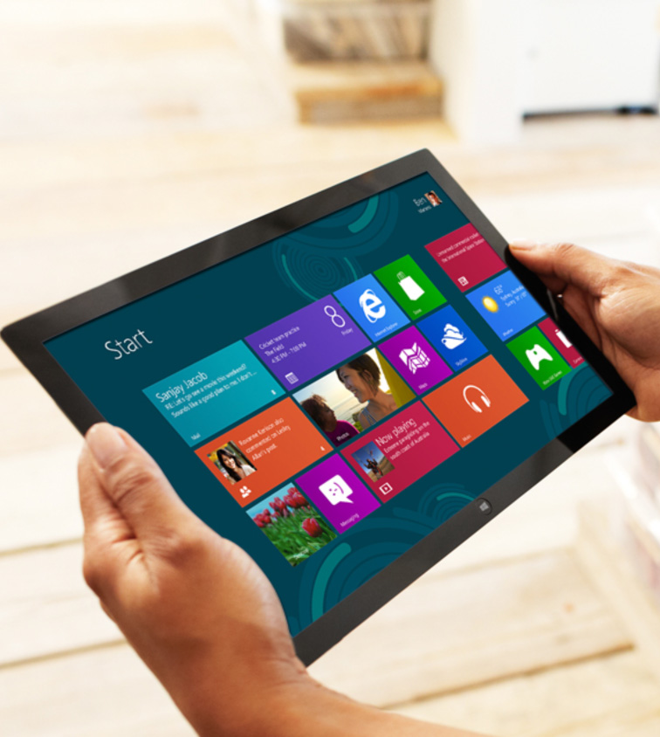
Objetivo:
Desarrollar UNA ÚNICA Aplicación para tres sistemas diferentes:
Windows Phone 7
Windows Phone 8
Windows 8
Compartir y reutilizar la mayor cantidad de código común.
Reducir la cantidad de código específico de cada plataforma en lo posible.

Slide 7
Visual Studio 2012
Móviles
Windows Phone 7 y 8
Tabletas
WinRT ARM e Intel
PCs
Windows 8
WinRT

Slide 8
Diagrama Desarrollo Windows 8
Windows Store Apps
Desktop Apps
View
DX
XAML
HTML / CSS
HTML
JavaScript
Model Controller
C/C++
C#, VB
JavaScript
(Chakra)
C
C++
C#
VB
Windows Runtime APIs
System Services
Communication
& Data
Graphics & Media
Devices & Printing
Application Model
Internet Explorer
Win32
.NET SL
Kernel
Windows Core OS Services

Slide 9
Windows RT
Windows Store Apps
View
DX
XAML
HTML / CSS
Model Controller
C/C++
C#, VB
JavaScript
(Chakra)
Windows Runtime APIs
System Services
Communication
& Data
Graphics & Media
Devices & Printing
Application Model
Kernel
Windows Core OS Services

Slide 10
Windows Phone 8
Windows Store Apps
Windows Phone Apps
View
DX
XAML
HTML / CSS
Model Controller
C/C++
C#, VB
JavaScript
(Chakra)
Windows Runtime APIs
System Services
Communication
& Data
Graphics & Media
Devices & Printing
Application Model
Kernel
Windows Core OS Services

Slide 11
Windows Phone 8 soporte nativo con Windows phone 7!
Windows Phone 7 Apps
Windows Phone Apps
View
XAML
XAML
Model Controller
C#, VB
C/C++
C#, VB
Windows CE APIs
WinPRT APIs
System Services
Communication
& Data
Graphics & Media
Application Model
Kernel
Windows CE Services
Windows Core OS Services

Slide 12
Herramientas a utilizar
Windows 8
Windows Phone
Windows Phone y Windows 8
VS 2012
Windows 8
Windows Phone SDK
Windows 8 64 Bits
VS 2012
Windows Phone SDK
Windows 8 64 Bits
Notes:
Windows Phone 8. El nuevo Emulador.
Precisamente dado que el nuevo emulador es una máquina virtual completa en Hyper-V necesitamos una requisitos mínimos de hardware para poder utilizarlo. Los prerrequisitos son:
Windows 8 Pro o superior.
Un procesador que cuente con Second Level Address Translation (SLAT). Básicamente todos los procesadores i3/i5/i7 cuentan con ello.
4GB de RAM o superior.
¿Que ocurre si solo dispongo de mi inseparable portátil con un dual core?
Si tras verificar que tu procesador no cuenta con SLAT no desesperes. Podrás desarrollar aplicaciones para Windows Phone 8 (si cumples los requisitos para Visual Studio) solo que sin poder ejecutar el emulador. Siempre podrás probar en un dispositivo físico real.
NOTA: Puedes verificar si tu procesador cuenta con SLAT y DEP utilizando una herramienta de Microsoft, llamada Coreinfo. Puedes obtener más información al respecto en el siguiente artículo de Rafa Serna.

Slide 13
2º
Estrategias para compartir código.

Slide 14
MVVM
Separar la UI de la lógica de negocio.
Vista
VistaModelo
Modelo
Data Binding
Lógica de Negocio
Comandos
Modelo
Lógica de
Presentación
Interfaz de Usuario
Lógica de Negocio
Main
View.Xaml
Main
ViewModel.cs
Notes:
Si la aplicación Windows 8 está construida usando buenas prácticas siguiendo el patrón Model-View-ViewModel, tan solo deberás crear una vista nueva para Windows Phone 8 y algunos cambios menores en el modelo para adaptarlo a las APIs de Windows Phone 8.

Slide 15
DEMO
Comenzamos, nuestra aplicación Windows Phone 7.

Slide 16
DEMO
Portando de Windows Phone 7 a Windows Phone 8.

Slide 17

Problema
Doble trabajo!. Ahora cada cambio tenemos que tenerlo en cuenta en dos apps diferentes.
¿Solución?

Slide 18
Técnicas de reutilización de código
Ctrl-C, Ctrl-V
Enlazado de ficheros
Compilación Condicional
Componentes WinRT
Portable Class Library
Copiar y pegar.
Mismo código duplicado.
Difícil de mantener.
Evitar en lo posible.
Enlaces simbólicos.
Depende del lenguaje.
Permite mantener código específico de cada plataforma.
Por contra, multiplica las ramas a mantener.
C++
Muy optimizado.
Pueden consumirse desde código manejado.
Código manejado común a las plataformas.
MVVM
Modelo
VistaModelo
Vista

Slide 19
MVVM
Windows Phone 7
Windows Phone 8
public class Product
{
public int Id { get; set; }
[DataMember(Name = "text")]
public string Text { get; set; }
[DataMember(Name = "complete")]
public bool Complete { get; set; }
}
public class Product
{
public int Id { get; set; }
[DataMember(Name = "text")]
public string Text { get; set; }
[DataMember(Name = "complete")]
public bool Complete { get; set; }
}

Slide 20
Ctrl-C
Ctrl-V

Slide 21
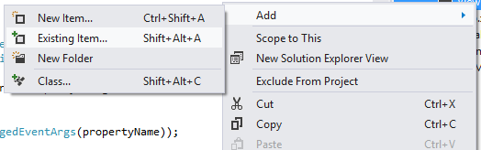
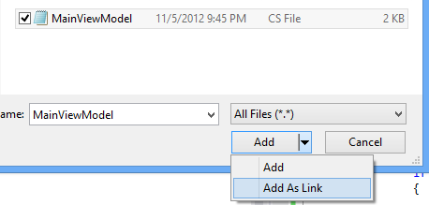
Enlazado a ficheros

Slide 22
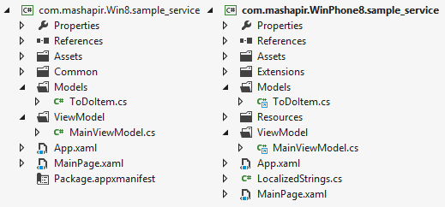
“Añadir como enlace”
Windows 8
Windows Phone 8

Slide 23
Diferencias de código
Windows 8
Dispatcher.RunAsync(CoreDispatcherPriority.Normal, () =>
{
MyTextBlock.Text = "Hello from the UI thread!";
});
Windows Phone 8
Deployment.Current.Dispatcher.BeginInvoke(() =>
{
MyTextBlock.Text = "Hello from the UI thread!";
});

Slide 24
Condiciones de Compilación
Windows 8
#if NETFX_CORE
Dispatcher.RunAsync(CoreDispatcherPriority.Normal, () => {
#endif
#if WINDOWS_PHONE
Deployment.Current.Dispatcher.BeginInvoke(() => {
#endif
Windows Phone 8

Slide 25
Portable Class Libraries
Portable Class Libraries
Carácterísticas
Un proyecto.
Un binario.
Múltiples Plataformas!
Notes:
¿Y si no tengo Visual Studio 2012 Professional o superior?
No puedes hacer uso de las Portable Libraries, que simplifican ampliamente el porte, pero puedes usar otras técnicas como Linkado o Compilación condicional. Puedes encontrar más información sobre estas técnicas en http://msdn.microsoft.com/en-us/library/windowsphone/develop/jj681693(v=vs.105).aspx (en inglés).

Slide 26
Tratamiento código dependiente
Clases Parciales
Polimorfismo utilizando Interfaces
Junto enlazado de ficheros.
Utilizamos una interfaz para definir el código específico a implementar.
Se implementa la interfaz en cada plataforma.
Notes:
Las clases parciales que encontramos en c#, son una herramienta que nos permite separar la definición y/o implementación de una clase en diferentes archivos. Es un concepto muy sencillo. Se trata de separar el código que compone a una clase, y distribuirlo en varios archivos. Por lo general, se hace para mantener un código mas organizado cuando la clase se torna muy extensa y compleja.

Slide 27

DEMO
MVVM al rescate!

Slide 28
Arquitectura Recetario
Antes de utilizar librería Portable.
Vista
VistaModelo
Modelo
Data Binding
Lógica de Negocio
Comandos
Lógica de
Presentación
Interfaz de Usuario
Servicios

Slide 29
Arquitectura Recetario
Antes de utilizar librería Portable.
Vista
VistaModelo
Modelo
PCL
PCL
Data Binding
Lógica de Negocio
Comandos
Lógica de
Presentación
Interfaz de Usuario
Servicios
PCL

Slide 30
DEMO
Creando nuestra Portable Class Library.

Slide 31
Diagrama Desarrollo Windows 8
Windows Store Apps
Desktop Apps
View
DX
XAML
HTML / CSS
HTML
JavaScript
Model Controller
C/C++
C#, VB
JavaScript
(Chakra)
C
C++
C#
VB
Windows Runtime APIs
System Services
Communication
& Data
Graphics & Media
Devices & Printing
Application Model
Internet Explorer
Win32
.NET SL
Kernel
Windows Core OS Services

Slide 32
Async / Await
.NET Async
Para ofrecer al usuario una experiencia rápida y fluida, lo más importante es no dejar que la interfaz se congele mientras se ejecuta alguna operación.
Podemos hacer programación asíncrona sin callbacks tanto en C# como en Visual Basic utilizando Async, Await y Task.
Windows Runtime Async
Notes:
Una de las cosas que menos les gustan a los usuarios cuando están utilizando una aplicación es tener la sensación de que nuestra aplicación está congelada durante la ejecución de un proceso largo.
Seguro que es mas de una ocasión habéis tenido que eliminar una tarea desde el Administrador de Tareas porque “no respondía”.
Para evitar esa sensación, es necesario que ejecutemos de manera asíncrona aquellos procesos que vayan a tener cierta carga de procesador. Ya que hoy en día, ¿Quién no tiene un ordenador que tenga múltiples procesadores?
A lo largo de las distintas versiones de .NET, es decir, desde la versión 1 hasta la 3.5, ya contábamos con ciertos mecanismos que nos permitían la ejecución asíncrona de procesos.
El “más” antiguo podríamos decir que es el uso de Threads o hilos. Es bastante sencillo ejecutar un proceso con un Thread, pero perdemos parte del control a la hora de finalizar la tarea, y no podríamos tratar el resultado del mismo.
La siguiente manera, es utilizar un delegado y realizar el lanzamiento de la función asíncrona sin esperar el resultado, eso si indicaremos la función que vamos a utilizar para capturar el resultado, es decir, un callback.
Algo común entre Thread y Delegate son los problemas para tratar con controles de la Interfaz de usuario, los cuales al haber sido creados en otro hilo de ejecución no van a poder ser modificados. Aunque es un problema menor, ya que su solución pasaría por la utilización de Invoke o Dispatcher.Invoke
Con .Net 2.0 surgió un control bastante orientado a Winforms que era el BackGroundWorker que permitía la ejecución de procesos en background sin tener que estar atentos a su ejecución y se controla gracias a eventos.
Facilitar las llamadas a métodos asíncronos como si fuesen síncronos
Async / Await no trata sobre la creación de métodos asíncronos, trata sobre la llamada a esos métodos
Async: No significa «este método es asíncrono»
Significa que el método quiere realizar llamadas a métodos asíncronos y sincronizarse con ellos
Await: No significa «espérate (bloqueáte) hasta que termine la llamada al método asíncrono»
Eso convertiría el asincronismo en sincronismo
Significa «Si la tarea asíncrona no ha terminado, sal del método (y vuelve al llamador) y marca el código posterior al await como código a ejecutarse una vez se termine la tarea
Callback

Slide 33
Lanza y Espera!
public async void Tarea() { var tarea = PerderElTiempoAsync();
string result = await tarea; }
Public async Task<string> PerderElTiempoAync()
{
return “SecondNug”;
}
Notes:
El truco está en la palabra reservada await que le indica al compilador que llamamos a un método asíncrono y que debe continuar la ejecución hasta que encuentre código que solicita los datos esperados del método asíncrono. Para ello el compilador creará una máquina de estados que generará los métodos necesarios para manejar los callbacks que sean necesarios.
Cuando llamemos al método PerderElTiempoAsync nuestro código no se parará ahí, continuará la ejecución y quien se encarga de todo esto es el propio compilador de C#.

Slide 34
Síncrono VS Asíncrono
var data = DownloadData(...);
ProcessData(data);
STOP
DownloadData
ProcessData
var future = DownloadDataAsync(...);
future.ContinueWith(data => ProcessData(data));
DownloadDataAsync
ProcessData

Slide 35
Síncrono VS Asíncrono
var data = DownloadData(...);
ProcessData(data);
STOP
STOP
DownloadData
ProcessData
var future = DownloadDataAsync(...);
future.ContinueWith(data => ProcessData(data));
DownloadDataAsync
ProcessData

Slide 36
3º
UX. A tener en cuenta.

Slide 37
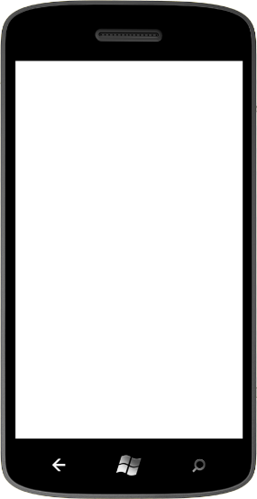
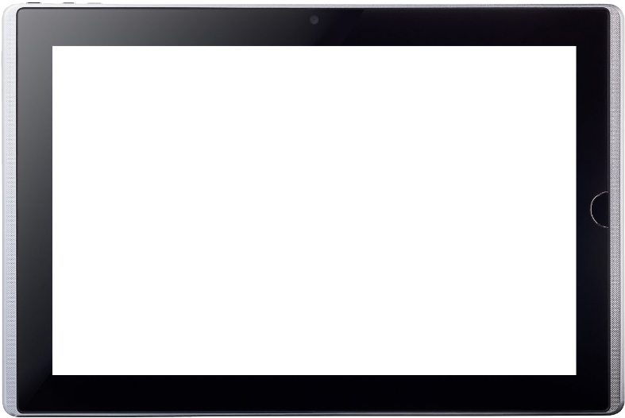
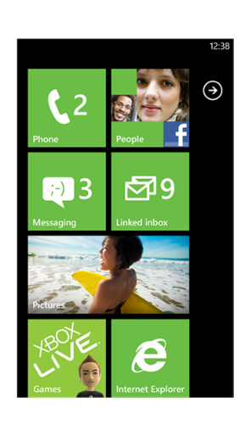
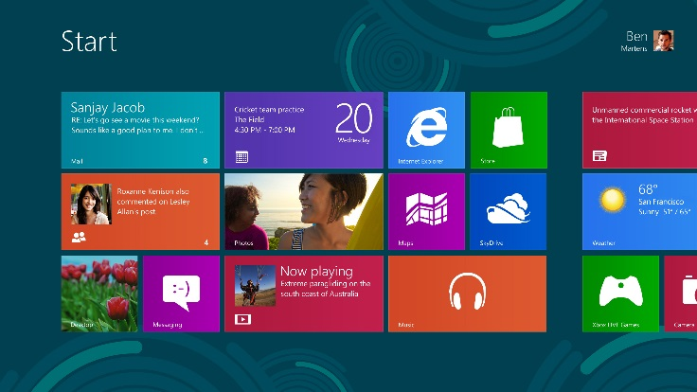
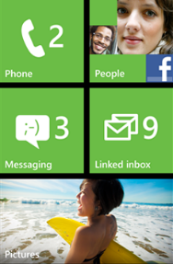
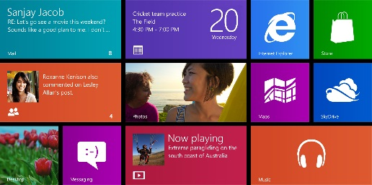
UX. Tamaño de Pantalla.
Windows Phone 8
Windows 8
Tamaño de Pantalla
800x480
1280x720
1280x768
Tamaño de Pantalla
1024x768
2,560x1,440
Otros tamaños intermedios.

Slide 38
UX. Orientaciones.
Windows Phone 8
Windows 8
Orientación
Portrait
Landscape
Orientación
Portrait
Landscape
Snapped

Slide 39
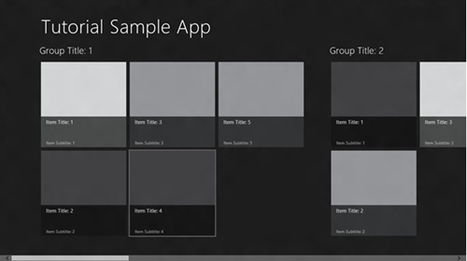
Controles diferentes
GridView
Posibilidad de cear Grupos
Conjunto de Tiles
Tamaño de los elementos puede ser dinámico.
Notes:
To aid in these considerations, Windows 8 and Windows Phone 8 have unique controls that have been designed with their particular form factors in mind. Some of the specialized controls for Windows 8 include
GridView: (groupable) tile array. Also possible to dynamically size items in the grid. The GridView comes with built in styles for input and selection
SemanticZoom: Allows for quick jump through large lists of grid items
FlipView: Browsing view optimised for touch to pane left-right through sequential items.

Slide 40
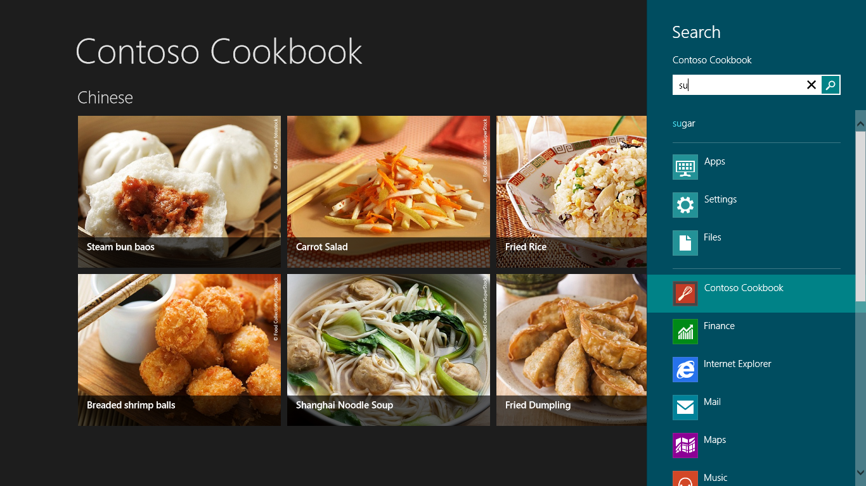
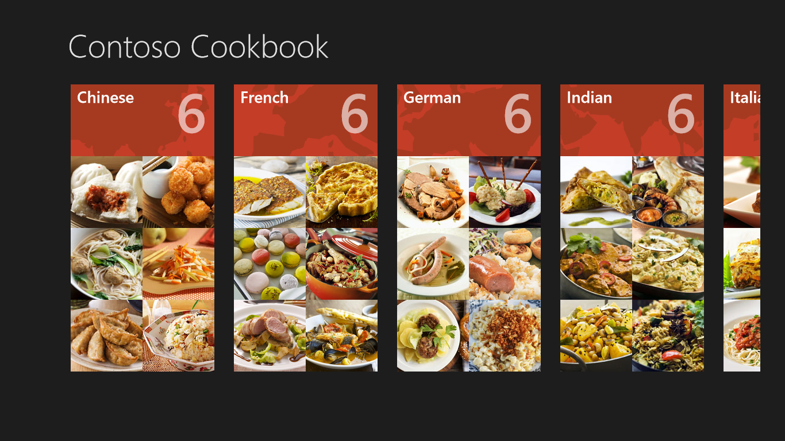
Controles diferentes
Semantic Zoom
Pinch-zoom para visualizar todos los elementos o los grupos de los elementos.
Notes:
To aid in these considerations, Windows 8 and Windows Phone 8 have unique controls that have been designed with their particular form factors in mind. Some of the specialized controls for Windows 8 include
GridView: (groupable) tile array. Also possible to dynamically size items in the grid. The GridView comes with built in styles for input and selection
SemanticZoom: Allows for quick jump through large lists of grid items
FlipView: Browsing view optimised for touch to pane left-right through sequential items.

Slide 41
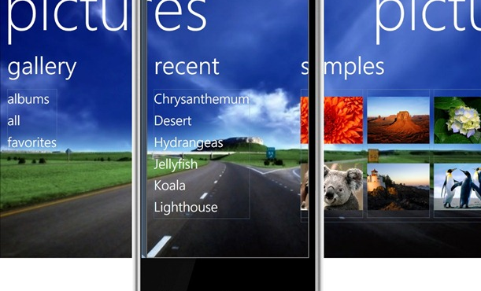
Controles diferentes
Panorama
Introducción al contenido y exploración.
Notes:
On the Windows Phone side of things, we have controls customized to a phone experience. The Panorama control is designed to give users a sort of “landing” space where they can get a feel for the content of the application explore that content in an open interactive environment.

Slide 42
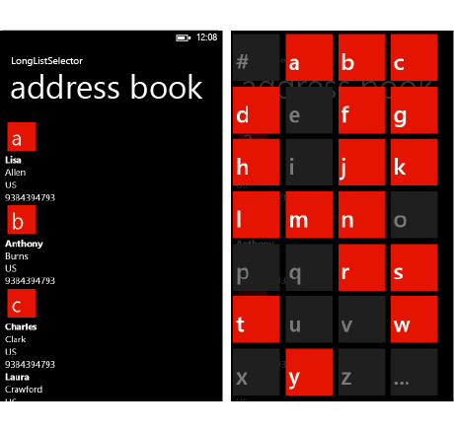
Controles diferentes
LongListSelector
Headers and Footers
Group header navigation
Notes:
New to Windows Phone 8 is the LongListSelector control. This is the recommended control for list-based UI’s, replacing the ListBox. It is optimized for scrolling speed, but also implements a “group selection” interface so that the user can move quickly between grouped items in a very long list. Here we can see that group selection applied to an alphabetical list, but you could define a set of groups and then use the group selection to navigate between them.

Slide 43
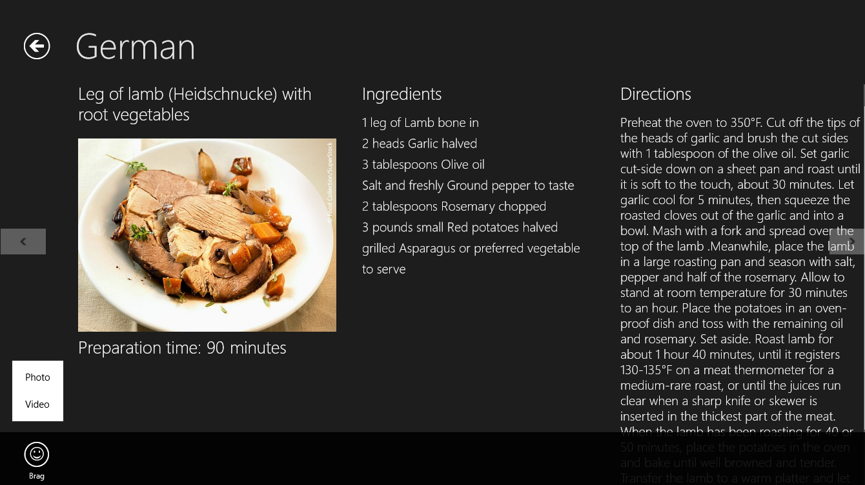
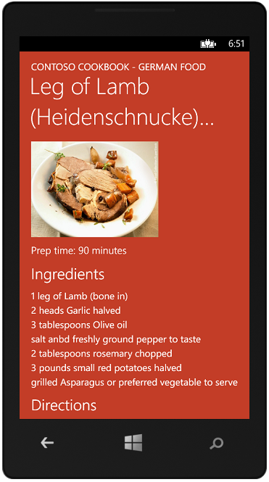
Similitudes en UX – Vista Detalles
Horizontal scroll ➔ Vertical scroll
Notes:
Y cuando seleccione un artículo? Windows 8 tiene un paradigma de desplazamiento horizontal, pero es un paradigma que no tiene sentido en el contexto de un teléfono. Así que en vez de imitar la interfaz de usuario de desplazamiento horizontal que vemos en Windows 8, hay que traducir eso en una interfaz de usuario de desplazamiento vertical que se ajusta el teléfono.

Slide 44
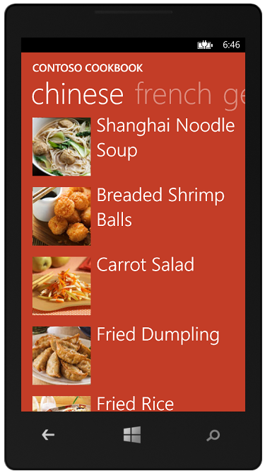
Similitudes en UX
Semantic Zoom ➔ Pivot
Notes:
Entonces, ¿qué significa esto en la práctica? Esto significa que cuando estamos pensando en cómo vamos a diseñar nuestras dos aplicaciones, hay que considerar el uso de las características de interfaz de usuario personalizados de Windows 8 o Windows Phone 8. Por ejemplo, el control de zoom semántico nos permite ver grupos de artículos a un nivel alto y luego acceder en ellos hasta que selección de uno. Ese comportamiento es similar en muchos aspectos a lo que el control de pivot nos ofrece. Debemos considerar el uso del pivote para el teléfono y el SemanticZoom para Windows 8.

Slide 45
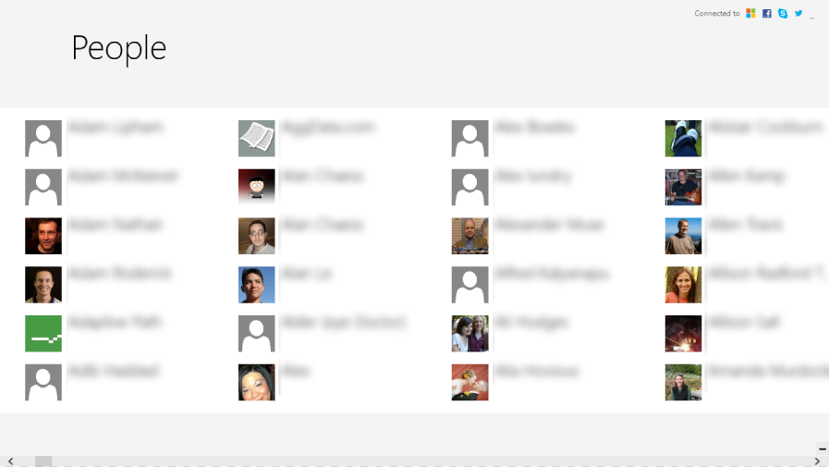
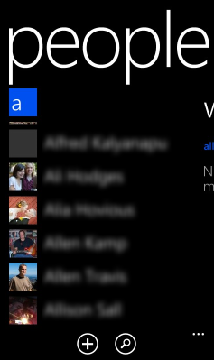
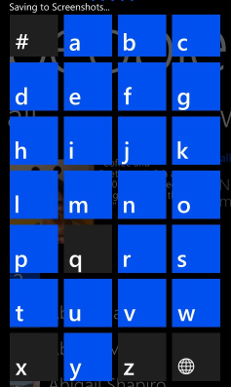
Similitudes en UX
GridView + Semantic Zoom ➔ LongListSelector
Notes:
Y si tenemos una larga lista de elementos agrupados en Windows Phone 8, es posible que debamos considerar la implementación de un GridView en Windows 8.

Slide 46
DEMO
Llega el turno de Windows 8!
Notes:
De Windows Phone 8 a Windows 8!

Slide 47
Démosle a WP7 un poco de la “mágia“ async!
WP7 puede utilizar Async/Await, gracias a un paquete NuGet!
Install-Package Microsoft.Bcl.Async
PCLs puede utilizar también este paquete!
Notes:
La mayoría de los métodos asincrónicos en la NET se incluyen en Windows Phone 8 SDK y están disponibles por defecto si hacemos aplicaciones para Windows Phone 8, sin embargo para Windows Phone 7.5 en Visual Studio 2012 usando .NET Framework 4.0 (con KB2468871), Silverlight 4 y las bibliotecas de clases portables, debemos descargar los otros métodos asincrónicos (en concreto, System.Net API) a través del paquete Nuget Microsoft.Bcl.Async y asegurarnos de que tenemos disponibles todos los archivos necesarios.

Slide 48
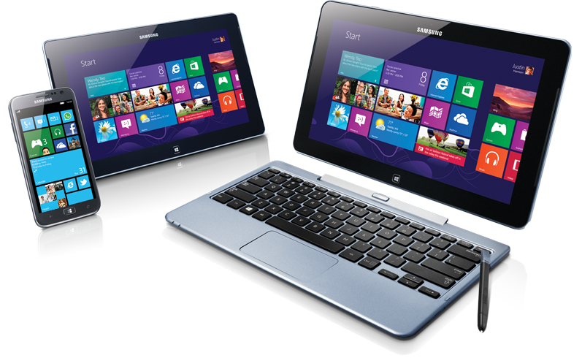

Slide 49
¿Resultado final?
Windows Phone 7
Windows Phone 8
Windows 8
XAML
XAML
Services
Services
Portable Class Library
ViewModel
Model

Slide 50
Extra
¿Llegamos más lejos?
Notes:
¿Android, IOS?

Slide 51
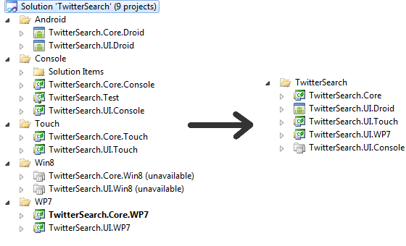
Usando PCLs con Android + iOS
http://bit.ly/NXVdHX

Slide 52
Conclusiones I
Mezcla y usa conjuntamente varias de las técnicas aprendidas. No todo es blanco o negro.
Comparte Modelos, Helpers, Servicios, ViewModels
Enlazados de archivos
Portable Class Libraries
Usa condiciones de compilación (#if) sólo para pequeños trozos de código.
Usa métodos extensores para unificar diferentes implementaciones:
Modelo Async-await para HttpWebResponse/Request por ejemplo
No olvides dedicar un poco de tu atención a la experiencia de usuario. Recuerda NO todos los controles tienen su clon en otro sistema pero hay alternativas.

Slide 53
Conclusiones II
Si piensas crear una aplicación para múltiples plataformas, ten en mente las técnicas para compartir código. En caso contrario, tenlas en cuenta también, como hemos analizado no conllevan grandes esfuerzos y si grandes beneficios.
Maximiza siempre la mejor experiencia de usuario en cada plataforma. NO descuides la UX. Recuerda, es lo que visualiza el usuario, lo que hay “por detrás” sea de gran calidad o no, no cuenta (siempre que funcione).

Slide 54
Preguntas y respuestas.
¿Dudas?
P&R

Slide 55

Contacto
Web
www.javiersuarezruiz.wordpress.com
Email
javiersuarezruiz@hotmail.com
Twitter
@jsuarezruiz

Slide 56
Vuelven los “Pelochos”.
Gracias por vuestro tiempo!

